Slide 1
Computação Eletrônica Laços de repetição – for, while, do-while
Prof: Luciano Barbosa
(Slides adaptados do Prof. Hansenclever Bassani)
Site da disciplina: www.cin.ufpe.br/~hfb/ce
Site da turma: www.cin.ufpe.br/~luciano/cursos/ce/

Slide 2
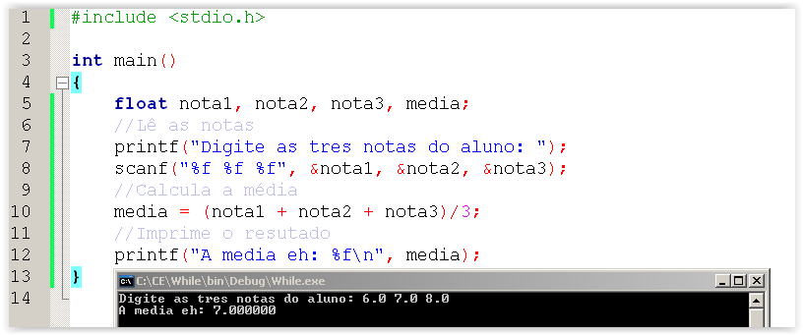
Estruturas de Repetição
Imagine um programa que calcula a média de um aluno.
Este programa é bastante simples, bastaria:
Ler as notas do teclado;
Calcular a média; e
Imprimir o resultado.

Slide 3
Estruturas de Repetição
Como poderíamos fazer para calcular a média de cada um dos alunos de uma turma em um mesmo programa?
Precisamos repetir os mesmos comandos, várias vezes, até que a média de cada aluno tenha sido calculada e impressa.
Solução: Laços (em inglês: Loops)
Em C temos três opções de estruturas de repetição:
while
do – while
for

Slide 4
Estruturas de Repetição - while
Fluxograma do while:
Há a possibilidade de nunca se executar os comandos caso a primeira avaliação da condição já resulte em falso.
Avaliar condição
falso
(repetir)
verdadeiro
Executar comandos
prosseguir

Slide 5
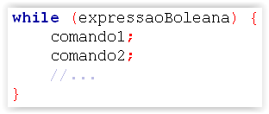
Estruturas de Repetição - while
A estrutura while possui a seguinte sintaxe:
A palavra “while” significa “enquanto” em português, portanto, lê-se:
“Enquanto a expressão booleana for verdadeira, execute os comandos do bloco abaixo”.
Ou seja, o bloco de comandos será repetido enquanto a expressão booleana for verdadeira.
Algo dentro do laço deve ser capaz de modificar o resultado da expressão booleana, caso contrário o laço nunca terminará, e o programa entrará em “loop infinito”.

Slide 6
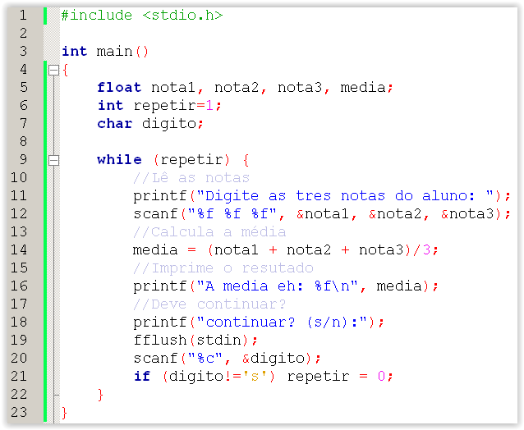
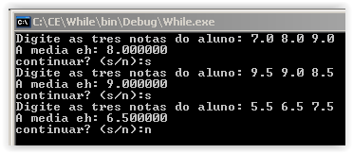
Estruturas de Repetição - while
Com o while, o programa anterior poderia ser alterado para trabalhar com vários alunos:
Variável repetir:
valor 1: o programa deve continuar;
valor 0: o programa deve terminar.
O valor de repetir pode mudar para zero na linha 21 caso o caractere lido não seja ‘s’, o que finaliza o laço.

Slide 7
Estruturas de Repetição - while
Variações do while:
As chaves são necessárias apenas quando há mais de um comando a ser repetido.

Slide 8
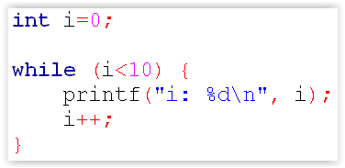
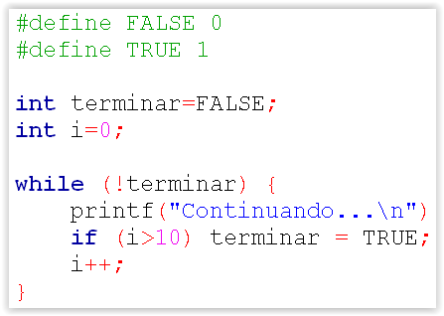
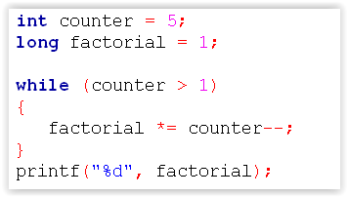
Estruturas de Repetição - while
Exemplos de uso do while:

Slide 9
Estruturas de Repetição: do-while
Fluxograma do do-while:
Os comandos serão executados ao menos uma vez, pois a avaliação da condição ocorre apenas a pós a primeira execução.
Executar comandos
(repetir)
Avaliar condição
verdadeiro
falso
prosseguir

Slide 10
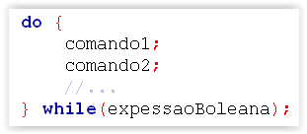
Estruturas de Repetição: do-while
A estrutura do-while possui a seguinte sintaxe:
A diferença do while para o do-while é que, no do-while sempre acontece a primeira execução do bloco de comandos e a expressão booleana só é avaliada ao final de cada execução.
Se for verdadeira, o bloco de comandos é repetido;
Se for falso, o laço termina.

Slide 11
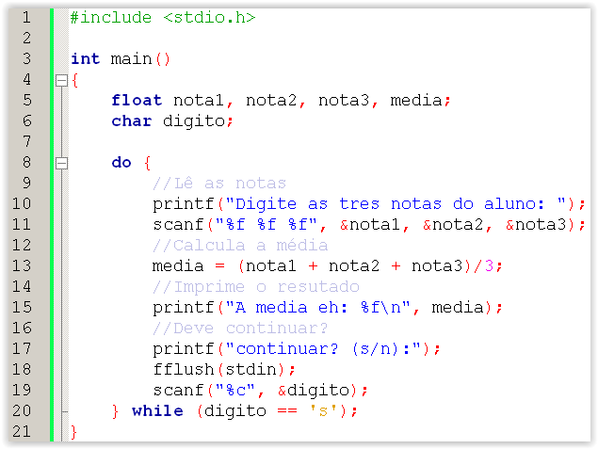
Estruturas de Repetição: do-while
Com o do-while, o programa anterior poderia ser escrito assim:
Podemos utilizar expressões booleanas tão complexas quanto se queira dentro dos parênteses do while.
Obs.: Zero sempre é interpretado como falso e qualquer outro número como verdadeiro.

Slide 12
Estruturas de Repetição: do-while
Variações do do-while:
As chaves são necessárias apenas quando há mais de um comando a ser repetido.

Slide 13
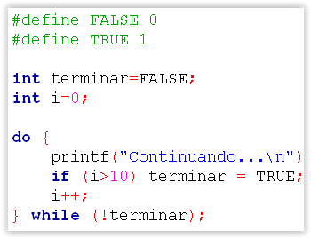
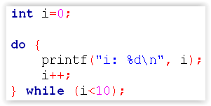
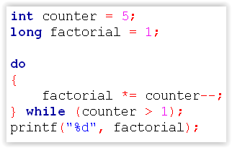
Estruturas de Repetição - do-while
Exemplos de uso do do-while:

Slide 14
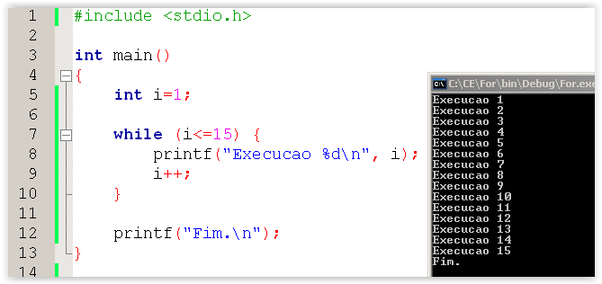
Estruturas de Repetição: Contadores
Algumas vezes sabemos exatamente quantas vezes queremos executar os comandos.
Nesses casos podemos utilizar uma variável inteira como contador, incrementando-a a cada execução, e verificando se a mesma atingiu valor desejado de execuções.
Ex.: Imprimir todos os números de 1 a 15:
Inicialização
Avaliar condição
incremento

Slide 15
Estruturas de Repetição - for
Fluxograma do for:
Inicialização
Avaliar condição
falso
verdadeiro
Executar comandos
incremento
prosseguir

Slide 16
Estruturas de Repetição: for
A estrutura for é especializada para estes casos.
Sua sintaxe é a seguinte:
No for há locais específicos para se definir:
A inicialização (executada apenas antes do primeiro laço);
A expressão booleana (avaliada sempre no começo de cada laço);
Os incrementos (realizados apenas ao final de cada laço);
Obs.: nenhum destes termos é obrigatório.
Melhora a legibilidade do código, pois agrupa em um mesmo local a inicialização, o incremento a ser dado e a condição de término do laço.

Slide 17
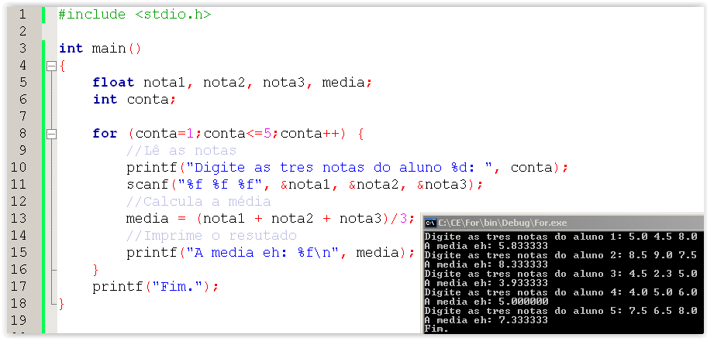
Estruturas de Repetição: for
Se soubermos de antemão quantos alunos há na turma (por exemplo: 5) , o programa anterior poderia ser escrito assim:

Slide 18
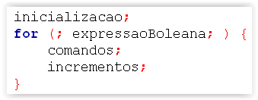
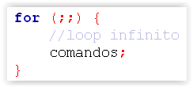
Estruturas de Repetição: for
Variações do for (nem todas são recomendáveis):
As chaves são necessárias apenas quando há mais de um comando a ser repetido.

Slide 19
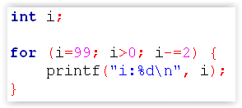
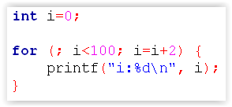
Estruturas de Repetição: for
Outros exemplos de uso do for:

Slide 20
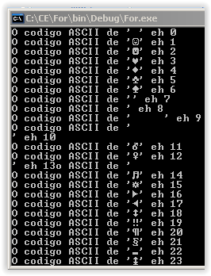
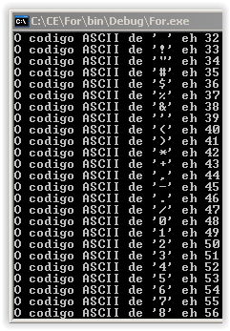
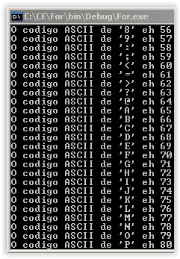
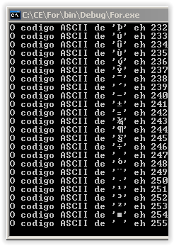
Estruturas de Repetição: for
Outros exemplos de uso do for:

Slide 21
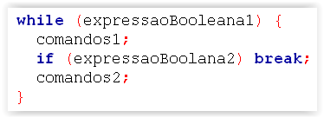
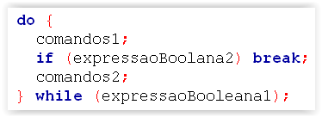
Estruturas de Repetição: break
O break permite encerrar um laço no meio de sua execução. Pode ser utilizado com
while, do-while, ou for
A sintaxe é a seguinte:
Dificulta a compreensão do código, pois há mais de uma condição de término a ser verificada, mas é útil quando precisamos encerrar o laço no meio do bloco, evitando que alguns comandos sejam executados.

Slide 22
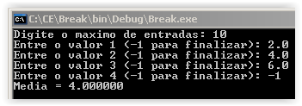
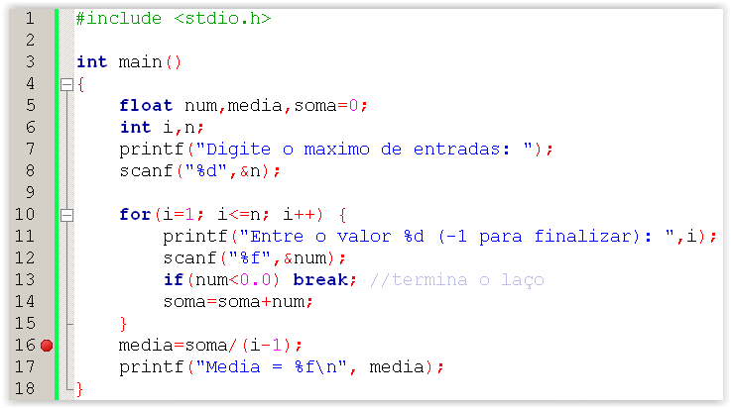
Estruturas de Repetição: break
Exemplo:

Slide 23
Estruturas de Repetição: continue
O continue permite passar para a próxima repetição no meio do laço.
Pode ser utilizado no while, do-while, ou no for.
A sintaxe é a seguinte:
Dificulta a compreensão do código, pois há mais de uma condição a ser verificada, mas é útil quando precisamos pular os próximos comandos no meio do bloco, indo direto para a próxima repetição.

Slide 24
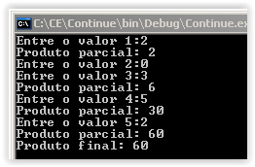
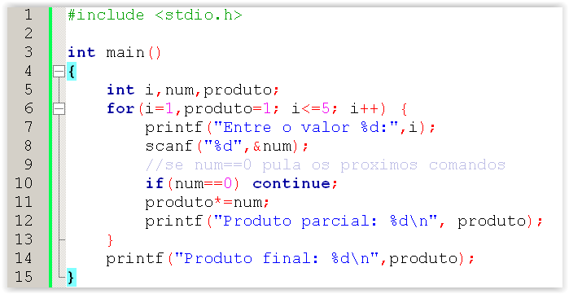
Estruturas de Repetição: continue
Exemplo: calcular o produto apenas dos números digitados que forem diferentes de zero:

Slide 25
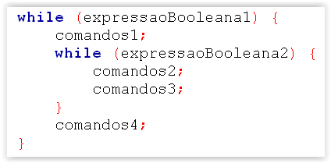
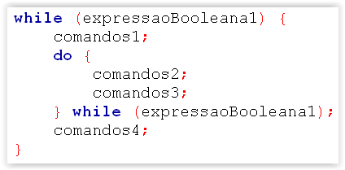
Estruturas de Repetição: Laços Aninhados
Todos os laços vistos podem ser aninhados, uns dentro dos outros. Exemplos:

Slide 26
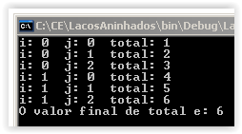
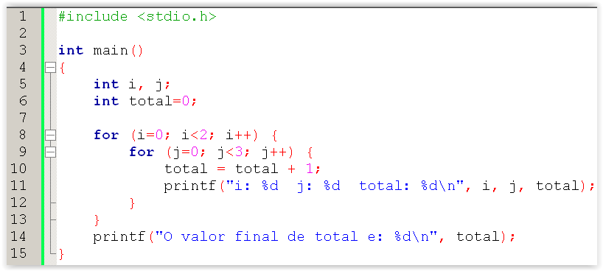
Estruturas de Repetição: Laços Aninhados
Exemplo:
Qual o valor final de total, impresso pelo programa?

Slide 27
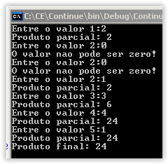
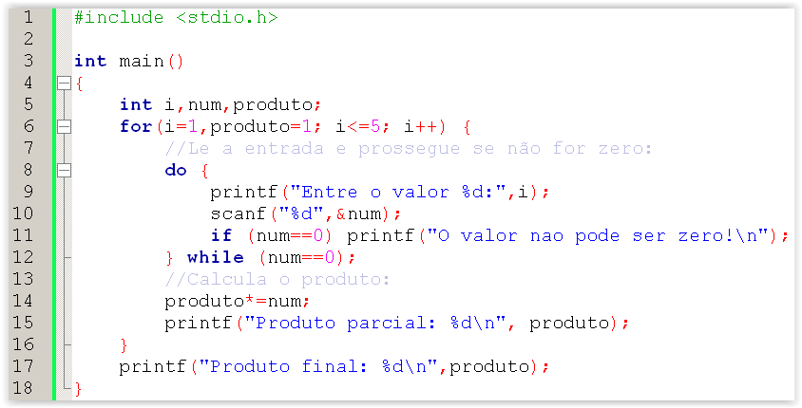
Estruturas de Repetição: Laços Aninhados
Exemplo: impedir entradas inválidas, para calcular o produto apenas dos números digitados que forem diferentes de zero:

Slide 28
Estruturas de Repetição: resumo
Como escolher entre as estruturas de repetição?
Porém, na maioria dos casos, pode-se escolher mais de uma opção para resolver cada tipo de problema e acaba sendo uma questão de preferência pessoal.
if (numero de vezes é conhecido) {
usa-se o for
} else {
if (teste precisa ser feito no início) {
usa-se while
} else {
usa-se do-while
}
}

Slide 29
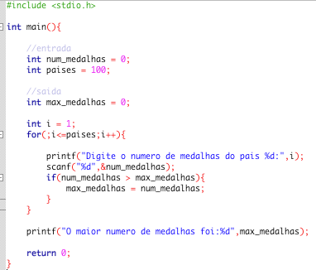
Exemplo de Cálculo de Maior ou Máximo

Slide 30
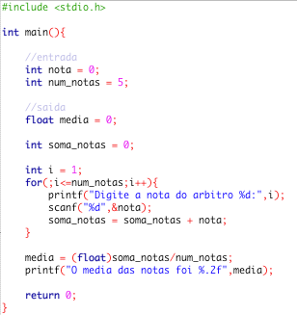
Exemplo de Cálculo de Média

Slide 31
Chamada

Slide 32
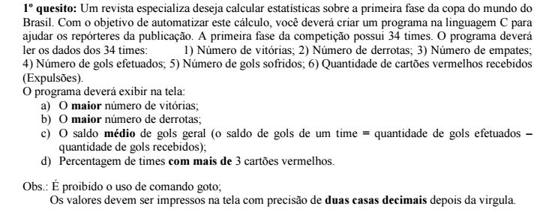
Atividade 1: 1EE – 2014.1

Slide 33
Atividade 2
Escreva um algoritmo que lê 50 números inteiros e em seguida mostra a soma de todos os ímpares lidos.
Altere o algoritmo anterior para que ele considere apenas a soma dos ímpares que estejam entre 100 e 200.
Construa um algoritmo que leia um conjunto de 20 números inteiros e mostre qual foi o maior e o menor valor fornecido.
Altere o programa anterior para que ele não permita a entrada de valores negativos.

Slide 34
Atividade 3
Faça um programa para imprimir a tabuada de 1 a 9 utilizando laços de repetição. A saída do programa deve ser do tipo:
1x1 = 1
1x2 = 2
...
1x9 = 9
//linha em branco
2x1 = 2
2x2 = 4
...
2x9 = 18
//linha em branco
3x1 = 3
3x2 = 6
...
...
9x1 = 9
...
9x9 = 81

Slide 35
Atividade 4
Em uma disciplina com três exercícios, um professor deseja saber qual a maior e a menor nota de cada exercício e qual a maior e a menor média final. Faça um programa para auxiliá-lo nesta tarefa.
O programa deve receber como entrada três notas de cada aluno em uma linha;
Deve perguntar ao usuário se deseja inserir as notas de outro aluno, e:
Caso a resposta seja “sim” deve solicitar os dados do próximo aluno.
Caso a resposta seja “não” deve mostrar a maior e a menor nota do primeiro, do segundo, e do terceiro exercício e a maior e a menor média.
Obs.: As notas devem ser impressas com duas casas decimais, de acordo com o exemplo abaixo:
Entre com as notas do 1º aluno: 5.0 6.0 7.0
Deseja inserir as notas de outro aluno? (s/n):s
Entre com as notas do 2º aluno: 4.0 8.0 5.0
Deseja inserir as notas de outro aluno? (s/n):s
Entre com as notas do 3º aluno: 5.0 6.0 9.0
Deseja inserir as notas de outro aluno? (s/n):n
| 1ºExercicio | 2ºExercicio | 3ºExercicio | Media |
| Maior|Menor | Maior|Menor | Maior|Menor | Maior|Menor |
| 5.00 4.00 | 8.00 6.00 | 9.00 5.00 | 6.67 5.67 |

Slide 36
Atividade 5
Fazer um programa para calcular a raiz quadrada de um número positivo usando o roteiro abaixo (baseado no método de aproximações sucessivas de Newton-Raphson).
Seja Y o número para o qual se quer computar a raiz quadrada:
A primeira aproximação para a raiz quadrada de Y é dada por:
As demais aproximações são calculadas pela seguinte fórmula de recorrência:
A aproximação deve continuar até que o valor obtido mude pouco com o passar das iterações (menos de e = 0.1), Ou seja:
Compare o resultado obtido com o resultado produzido pela função sqrt() disponível na biblioteca <math.h>:
Obs.: O valor absoluto | . | pode ser calculado através da função fabs(), disponível na biblioteca <math.h>.

